Slide 1
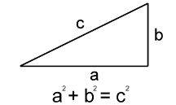



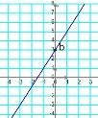
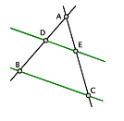
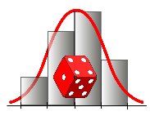





Programmation mathématiques – 3ème SEGPA – 2019/2020
septembre
OCTOBRE
NOVEMBRE
DÉCEMBRE
JANVIER
FÉVRIER
MARS
AVRIL
MAI
JUIN
1 | 2 | 3 | 4 | 5 | 6 | 7 | 8 | 9 | 10 | 11 | 12 | 13 | 14 | 15 | 16 | 17 | 18 | 19 | 20 | 21 | 22 | 23 | 24 | 25 | 26 | 27 | 28 | 29 | 30 | 31 | 32 | 33 | 34 | 35 | 36
Equations et inéquations à 1 inconnue
Probabilités
Algorithme et programmation
Géométrie dans l’espace
Théorème de Pythagore
STAGE 2
STAGE 3
Calcul littéral
Fonctions affines
STAGE 1
Théorème de Thalès
Puissances
Statistiques
Simplification des fractions
Statistiques
Multiples et diviseurs
REVISIONS + DNB
SEMAINE DES ATELIERS

